Slide 1
DFT ( âm thanh)

Slide 2

Biến đổi Fourier rời rạc (DFT)
Đối với tín hiệu không tuần hoàn có độ dài hữu hạn N, người ta thường xem nó như là tín hiệu tuần hoàn ở chu kì N.
Theo định nghĩa của biến đổi Fourier rời rạc ta có.
Biến đổi Fourier thuận ( DFT)
Notes:
Tín hiệu tuần hoàn rất ít gặp trong thực tế, trong khi đó tín hiệu không tuần hoàn và có số mẫu xác định lại thường xãy ra.
Đối với loại tín hiệu này thì không phù hợp với phép biến đổi Fourier trên miền thời gian.

Slide 3

Biến đổi Fourier rời rạc
Biến đổi Fourier rời rạc
Biến đổi Fourier thuận ( DFT)
Với k = 0 ,1,2, …N-1
Biến đổi Fourier nghịch (IDFT)
Với n = 0,1,2…N-1

Slide 4
FFT
Notes:
Biểu thức DFT và IDFT chỉ thực hiện trên các phép nhân và phép cộng, nhưng vì có quá nhiều phép toán nên cần nhiều thời gian xử lý.
Do đó, năm 1968, Cooley và Tukey đã đưa ra thuật toán FFT để tính nhanh DFT.
FFT giúp giảm số phép toán cần tính từ N² xuống còn N.
FFT cho kết quả tương tự, đôi khi có sai số.Sai số là do độ hữu hạn của máy tính.

Slide 5
Ứng dụng của DFT và FFT
Phân tích phổ - rò rỉ phổ.
Lọc tín hiệu ra khỏi miền nhiểu.
Đáp ứng cửa sổ
Độn không (0).
Nhân chập nhanh.
Đáp ứng xung.
Notes:
Phân tích phổ: Phân ly tín hiệu số thành các thành phần tần số. Đây là 1 kĩ thuật rất hữu ích trong khoa học công nghệ.
Lọc nhiễu: Dùng DFT và FFT là cách hiệu quả để phát hiện tín hiệu chìm trong miền nhiễu.
Ví dụ: 1 tín hiệu sóng vuông bị chìm trong nhiễu, bề ngoài chúng ra rất khó xác định
Qua FFT thì năng lượng tín hiệu sẽ tập trung về 1 số phổ vạch, còn nhiễu thì trải rộng, rất dể phát hiện.
Đáp ứng cửa sổ: xem slide sau.
Độn không: là chèn thêm bít 0 vào các thành phần trống của tín hiệu sau khi thực hiện lọc qua cửa sổ.
Nhân chập nhanh: Giúp thực hiện nhanh các thao tác tính toán nhân chập trên tín hiệu.
Đáp ứng xung: xem các slide sau.

Slide 6

Đáp ứng cửa sổ
Biến đổi Fourier là phương pháp cơ bản để thiết kế các lọc số phi đệ quy.
Gọi G(𝝮) là đáp ứng tần số được yêu cầu,H(𝝮) là xung của hệ thống.
Với G(𝝮), đáp ứng xung được cho bởi Fourier là
Notes:
Xem mạch lọc là thông thấp lý tưởng ( tưc là: G(O) = 1 khi -O_{c} < O < O_{c} , ngược lại thì G(O) = 0;)

Slide 7
Đáp ứng xung
Dài quá, hem biết sao ^^
Chổ này cần nói sơ hay làm gi không nhỉ ( tầm 3 slide nhưng không biết phải trình bày sao.)

Slide 8
Ẩn dữ liệu trên âm thanh
Gồm hai nhóm:
Có sử dụng tín hiệu gốc trong quá trình rút trích.
Không cần tín hiệu gốc trong quá trình rút trích
DFT dùng để phân tích thành phổ, dạng Init thông tin đầu vào

Slide 9
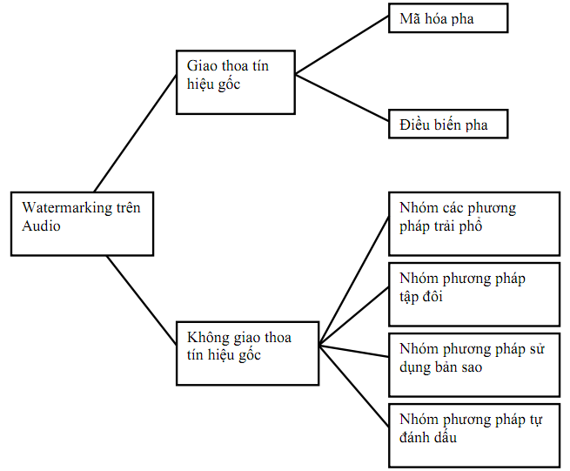
Sơ đồ phân loại

Slide 10
Thực ra mà nói về ứng dụng của DFT và FFT trong ẩn dữ liệu trên âm thanh thì không rỏ ràng.
DFT và FFT cho phép mình chuyển đổi qua lại giữa các miền, rồi … như mấy cái ứng dụng đưa ra ở trên. Còn ẩn dữ liệu là dùng các phương pháp khác.
Vấn đề này tính sao ?

